Slide 1
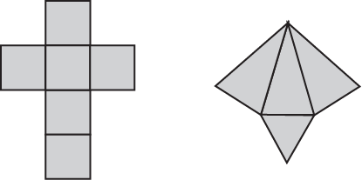
МОДЕЛИРОВАНИЕ МНОГОГРАННИКОВ
Если поверхность многогранника разрезать по некоторым рёбрам и развернуть её на плоскость так, чтобы все многоугольники, входящие в эту поверхность, лежали в данной плоскости, то полученная фигура на плоскости называется развёрткой многогранника. Например, на рисунке изображены развёртки куба и треугольной пирамиды.
Notes:
В режиме слайдов формулировки появляются после кликанья мышкой

Slide 2
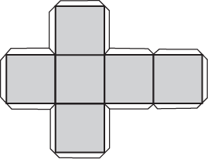
Для изготовления модели многогранника из плотной бумаги, картона или другого материала достаточно изготовить его развёртку и затем склеить соответствующие рёбра. Для удобства склейки развёртку многогранника изготавливают с клапанами, по которым и производится склейка. На рисунке показана развёртка куба с клапанами.
Notes:
В режиме слайдов формулировки появляются после кликанья мышкой

Slide 3
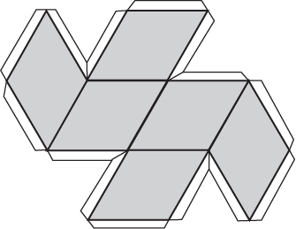
На рисунке показаны развёртка наклонного параллелепипеда с клапанами, гранями которого являются ромбы с острыми углами 60^{о}.
Notes:
В режиме слайдов формулировки появляются после кликанья мышкой

Slide 4
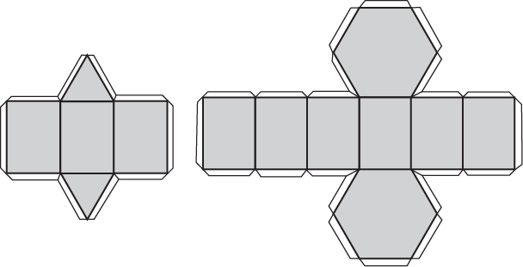
На рисунке показаны развёртки треугольной и шестиугольной правильных призм с клапанами.
Notes:
В режиме слайдов формулировки появляются после кликанья мышкой

Slide 5
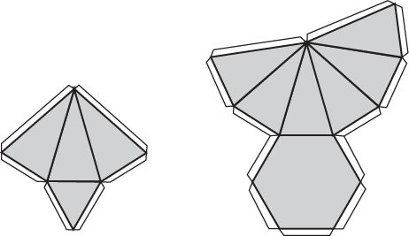
На рисунке показаны развёртки треугольной и шестиугольной правильных пирамид.
Notes:
В режиме слайдов формулировки появляются после кликанья мышкой

Slide 6
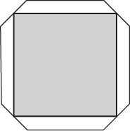
Другим способом моделирования многогранников является изготовление моделей многогранников с помощью конструктора, состоящего из многоугольников, сделанных из плотного материала с отгибающимися клапанами.
Например, для изготовления модели куба нужно вырезать шесть квадратов с клапанами, как показано на рисунке и скрепить их по соответствующим клапанам.
Notes:
В режиме слайдов формулировки появляются после кликанья мышкой

Slide 7
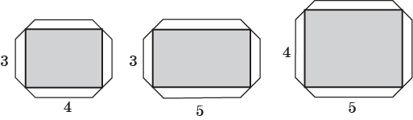
Для изготовления модели прямоугольного параллелепипеда с рёбрами 3, 4, 5 нужно вырезать пары прямоугольников с клапанами, показанными на рисунке, и скрепить их по клапанам, прилегающих к равным сторонам.
Notes:
В режиме слайдов формулировки появляются после кликанья мышкой

Slide 8
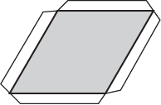
Для изготовления модели наклонного параллелепипеда, гранями которого являются ромбы с острыми углами 60^{о}, нужно вырезать шесть таких ромбов с клапанами, как показано на рисунке, и скрепить их по соответствующим клапанам.
Notes:
В режиме слайдов формулировки появляются после кликанья мышкой

Slide 9
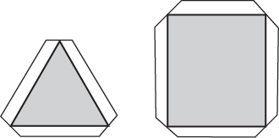
Для изготовления модели правильной треугольной призмы нужно вырезать два равных правильных треугольника с клапанами и три равных прямоугольника с клапанами, одна сторона которых равна стороне треугольника, как показано на рисунке, и скрепить их по соответствующим клапанам.
Notes:
В режиме слайдов формулировки появляются после кликанья мышкой

Slide 10
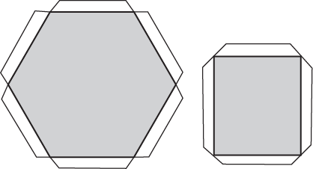
Для изготовления модели правильной шестиугольной призмы нужно вырезать два равных правильных шестиугольника с клапанами и шесть равных прямоугольников с клапанами, одна сторона которых равна стороне шестиугольника, как показано на рисунке, и скрепить их по соответствующим клапанам.
Notes:
В режиме слайдов формулировки появляются после кликанья мышкой

Slide 11
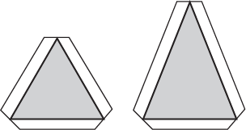
Для изготовления модели правильной треугольной пирамиды нужно вырезать правильный треугольник с клапанами и три равных равнобедренных треугольника с клапанами, одна сторона которых равна стороне правильного треугольника, как показано на рисунке, и скрепить их по соответствующим клапанам.
Notes:
В режиме слайдов формулировки появляются после кликанья мышкой

Slide 12
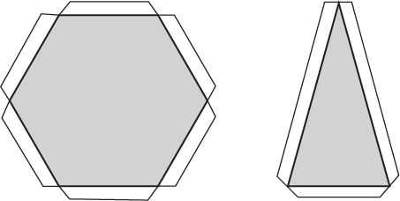
Для изготовления модели правильной шестиугольной пирамиды нужно вырезать правильный шестиугольник с клапанами и шесть равных равнобедренных треугольников с клапанами, одна сторона которых равна стороне правильного шестиугольника, как показано на рисунке, и скрепить их по соответствующим клапанам.
Notes:
В режиме слайдов формулировки появляются после кликанья мышкой

Slide 13
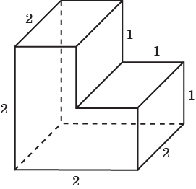
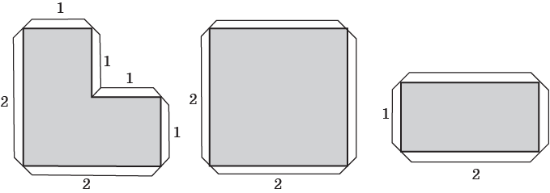
Для изготовления модели невыпуклого многогранника, изображённого на рисунке, нужно вырезать два равных невыпуклых многоугольника с клапанами, два равных квадрата и четыре равных прямоугольника с клапанами, как показано на рисунке, и скрепить их по соответствующим клапанам.
Notes:
В режиме слайдов формулировки появляются после кликанья мышкой

Slide 14
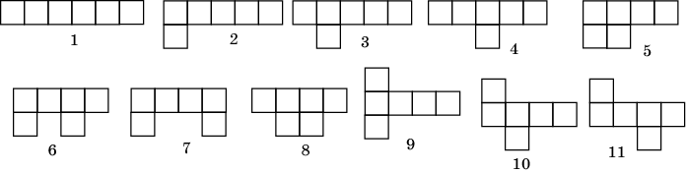
Упражнение 1
Укажите развёртки куба.
Ответ: 9, 10, 11.
Notes:
В режиме ответ появляется после кликанья мышкой

Slide 15
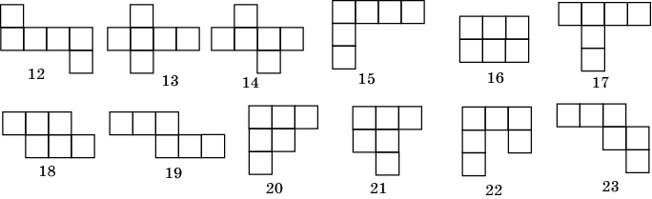
Упражнение 2
Укажите развёртки куба.
Ответ: 12, 13, 14, 19.
Notes:
В режиме ответ появляется после кликанья мышкой

Slide 16
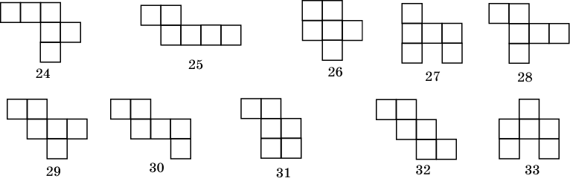
Упражнение 3
Укажите развёртки куба.
Ответ: 28, 29, 30, 32.
Notes:
В режиме ответ появляется после кликанья мышкой

Slide 17
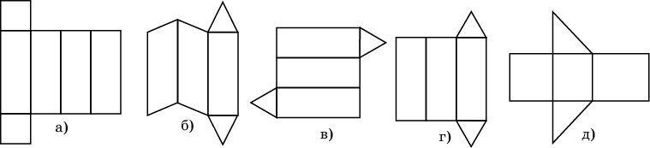
Упражнение 4
Укажите фигуры, которые являются развёртками призм.
Ответ: а), б), в), г), д).
Notes:
В режиме ответ появляется после кликанья мышкой

Slide 18
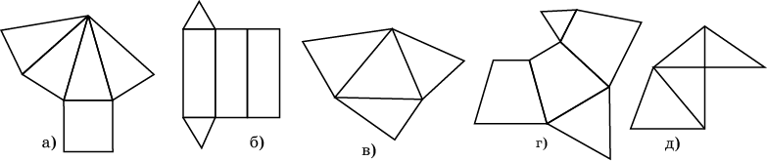
Упражнение 5
Укажите фигуры, которые являются развёртками пирамид.
Ответ: а), в), г), д).
Notes:
В режиме ответ появляется после кликанья мышкой

Slide 19
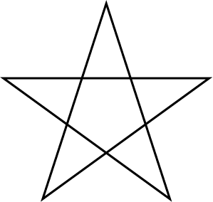
Упражнение 6
Развёртка какого многогранника изображена на рисунке?
Ответ: Правильной пятиугольной пирамиды.
Notes:
В режиме ответ появляется после кликанья мышкой

Slide 20
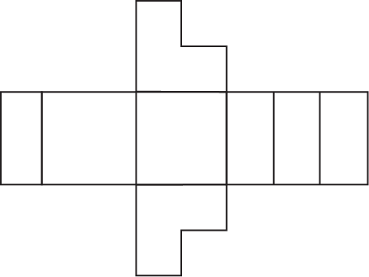
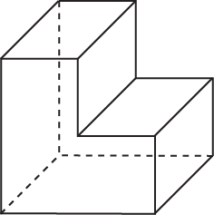
Упражнение 7
Изобразите развёртку многогранника, изображённую на рисунке
Ответ:
Notes:
В режиме ответ появляется после кликанья мышкой

